Slide 1
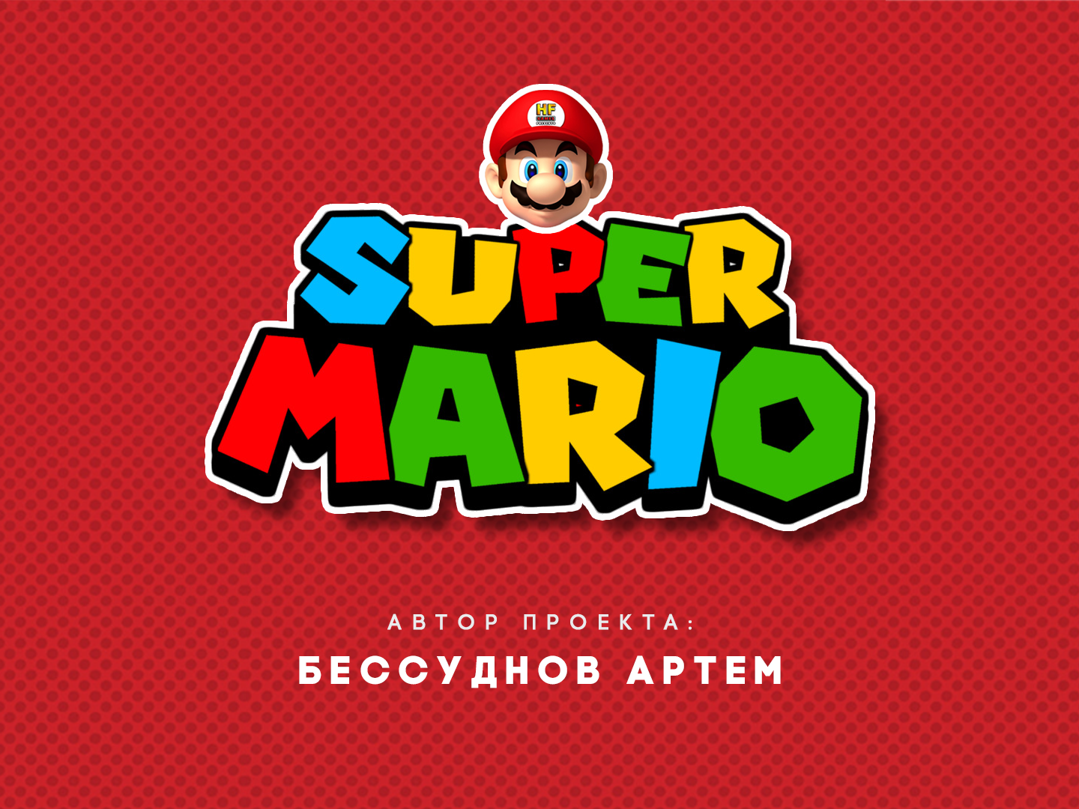

Slide 2

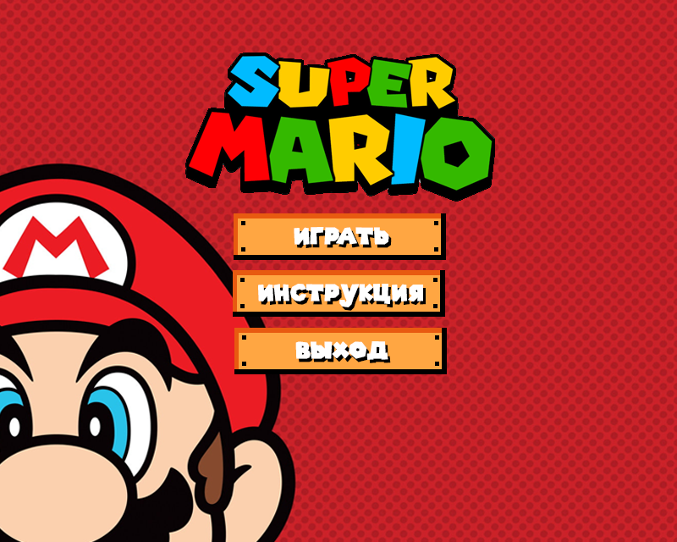
ВВЕДЕНИЕ
В рамках разработки проекта
была создана игровая программа
по мотивам известной игры
«Super Mario Bros» разработанной
в 1985 году японской компанией Nintendo.
В программе в происходит управление пользователем игровым персонажем (вид сбоку), с целью продвижения по игровому миру, преодоления препятствий и прохождения игровых уровней.

Slide 3
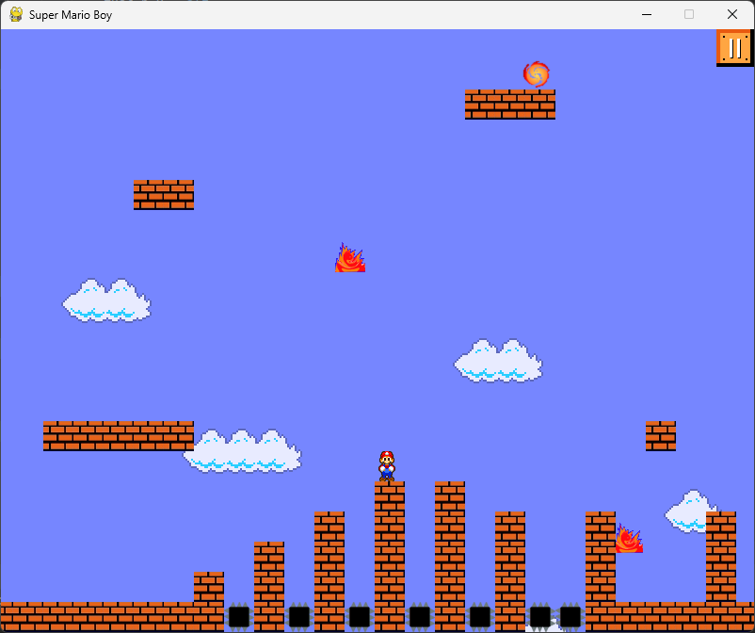
РЕАЛИЗАЦИЯ
Игровая программа «Super Mario» создана на базе библиотеки Pygame. Игра создана в жанре платформер (platformer) – жанр компьютерных игр, основной чертой игрового процесс является прыгание по платформам, преодоление препятствий.

Slide 4
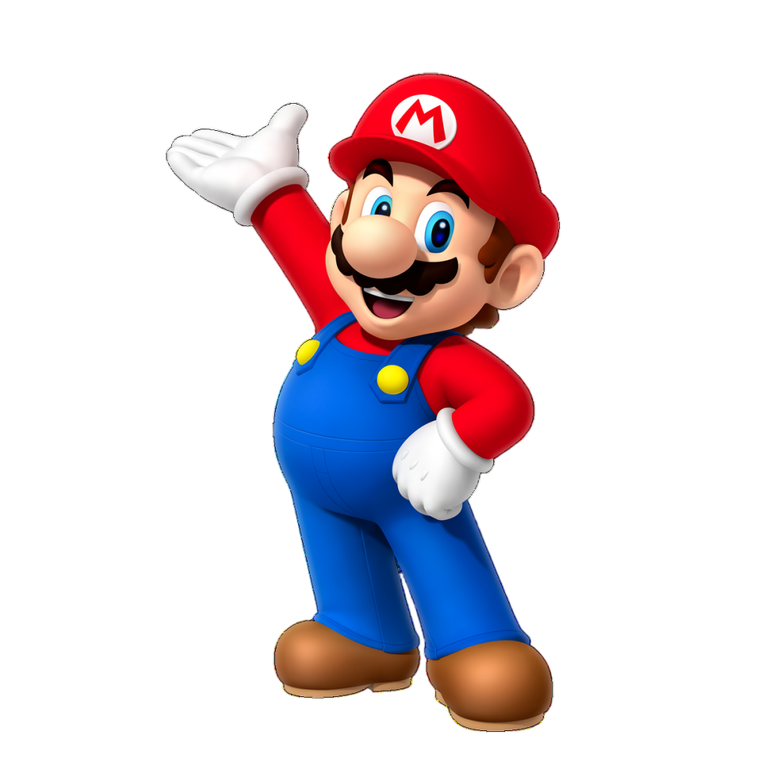
ПРОГРАММА ВКЛЮЧАЕТ В СЕБЯ:
генерацию персонажа, платформ, препятствий, порталов,
заднего фона;
панель меню, для получения инструкции по управлению,
перехода к уровням и выхода из программы;
начальную анимированную заставку, заставка проигрыша и
выигрыша на каждом уровне.
возможность досрочно закончить игру или поставить на паузу;
расчеты, связанные физикой с игрового мира (передвижение,
прыжки персонажа, передвижение препятствий и т.д.).
музыкальное сопровождение

Slide 5
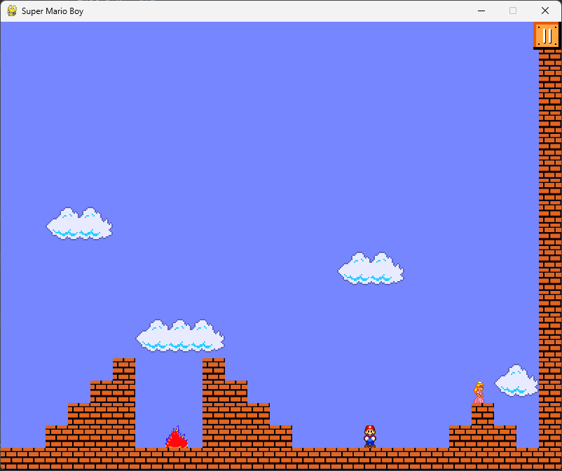
В результате запуска файла menu.py открывается окно фиксированного размера, и все дальнейшие программные события обрабатываются в основном цикле.
В классе «Player» создан персонаж, имеющий возможность передвижения вперед, назад, прыжок и движения с ускорением,
а также группы спрайтов для отображения соответствующих анимаций.

Slide 6
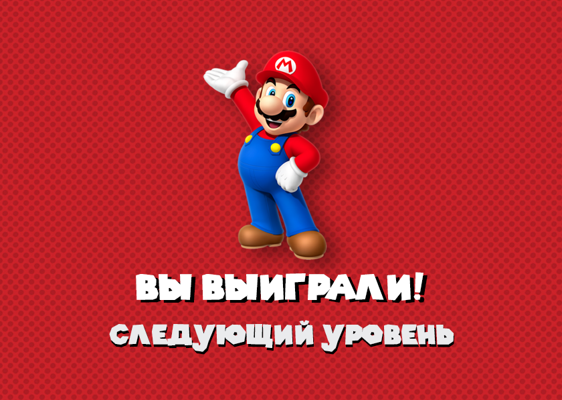
Также в зависимости от координат персонажа, отслеживается его выигрыш или проигрыш в случае столкновения с препятствием, перемещения через порталы.

Slide 7
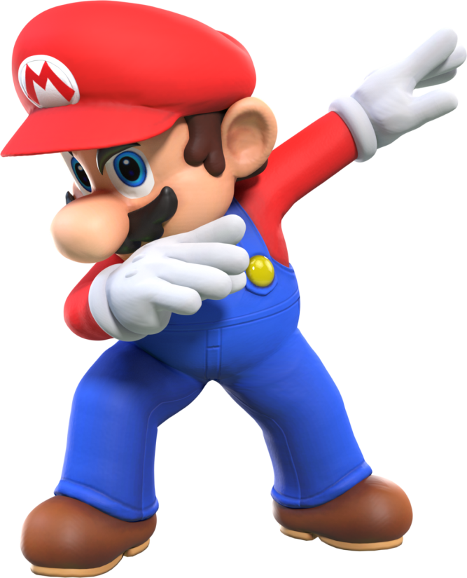
ОПИСАНИЕ ТЕХНОЛОГИИ:
В данном проекте используются:
создание окон и добавление объектов с помощью
«Pygame»;
использование Pyganim для создания спрайтов и их
воспроизведения;
использование pygame.mixer для воспроизведения
фоновой музыки, звука прыжка, проигрыша и победы.

Slide 8
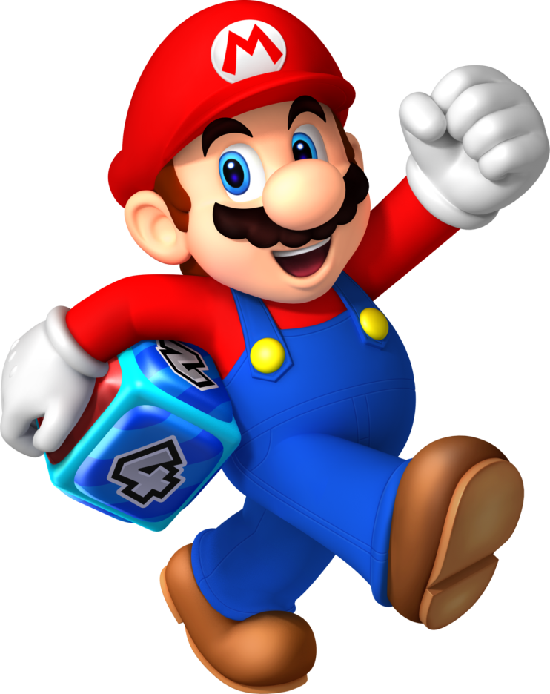
НЕОБХОДИМЫЕ БИБЛИОТЕКИ:
Встроенные:
- os
- sys
Сторонние:
- pygame
- pyganim

Slide 9
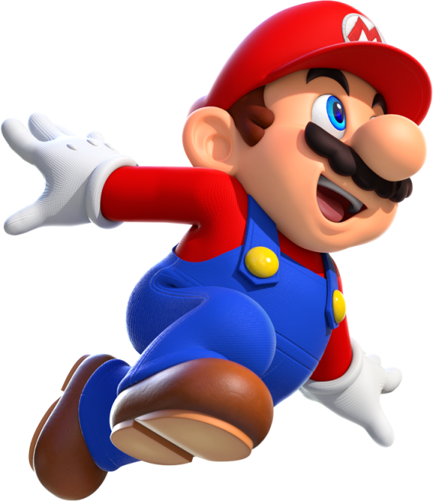
В дальнейшем программа может быть усовершенствована
за счет добавления функций:
новых более сложных уровней;
новых возможностей персонажа (стрельба, двойные прыжки, защита);
новых платформ, лестниц, препятствий и тд.;
нового облика главного героя;
других персонажей;
создание версии программы для iOS и Android.

